Slide 1
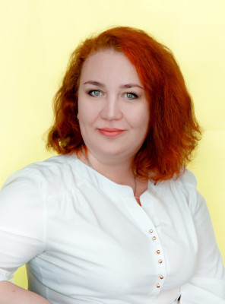
Бормаченкова
Екатерина Алексеевна
МУЗЫКАЛЬНЫЙ РУКОВОДИТЕЛЬ
СТРУКТУРНОГО ПОДРАЗДЕЛЕНИЯ
«ДЕТСКИЙ САД №10 КОМБИНИРОВАННОГО ВИДА»
МБДОУ «ДЕТСКИЙ САД «РАДУГА» КОМБИНИРОВАННОГО ВИДА»
РУЗАЕВСКОГО МУНИЦИПАЛЬНОГО РАЙОНА
Дата рождения: 09.12.1986 г.
Образование: МГПУ им. М.Е.Евсевьева, бакалавр по направлению подготовки Педагогическое образование, 2024 г.
Стаж педагогической работы: 17 лет
В должности музыкального руководителя ДОО: 3 года
Наличие квалификационной категории: соответствие занимаемой должности

Slide 2
Портфолио подтверждает следующие результаты профессиональной деятельности
предъявляемые к первой квалификационной категории:
1. Выявления развития у обучающихся способностей к научной (интеллектуальной), творческой, физкультурно-спортивной деятельности отражается в участии воспитанников в конкурсах и фестивалях (раздел 4)
2. Личный вклад в повышение качества образования отражается:
- в участии в составе рабочей группы в инновационной деятельности муниципального уровня «Дошкольники Рузаевки ТВ» как средство взаимодействия и развития дошкольных образовательных организаций Рузаевского муниципального района» (раздел 3)
в участии в составе рабочей группы по осуществлению проекта «Вместе мы одна семья» победителя первого конкурса Президентского фонда культурных инициатив 2022 года, взаимодействии с МБУК «Центр культуры им. А.В. Ухтомского» (раздел 9)
в наградах и поощрениях (раздел 13)
3. Совершенствование методов обучения и воспитания доказывают результаты участия в педагогических конкурсах (раздел 11)
4. Транслирование в педагогических коллективах опыта практических результатов своей профессиональной деятельности отражается в публикациях (раздел 5), в открытых мероприятиях и мастер-классах (раздел 7)
5. Активное участие в работе методических объединений педагогических работников организации представлено выступлениями перед представителями педагогических сообществ на разных уровнях (раздел 6)

Slide 3
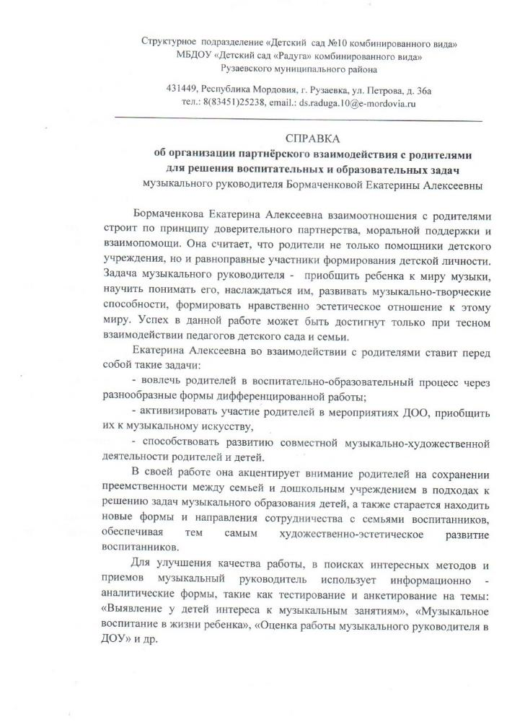
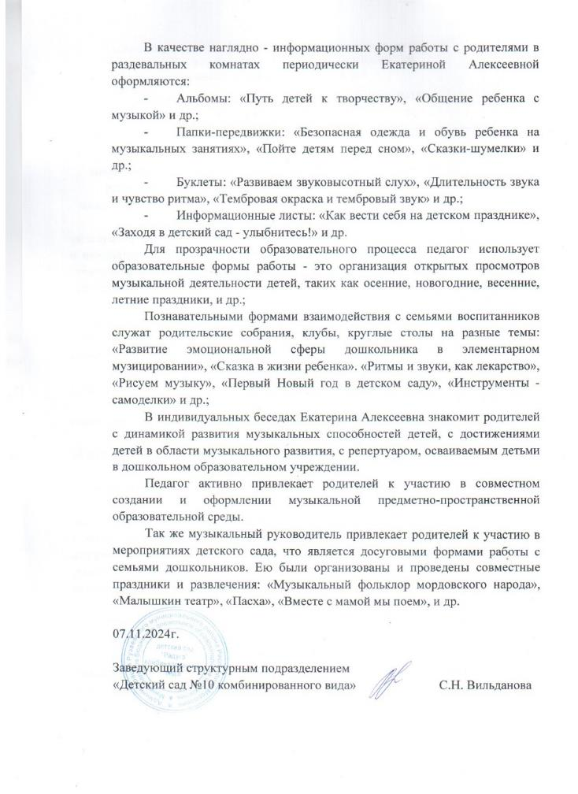
2. ОРГАНИЗАЦИЯ ПАРТНЁРСКОГО ВЗАИМОДЕЙСТВИЯ С РОДИТЕЛЯМИ ДЛЯ РЕШЕНИЯ ВОСПИТАТЕЛЬНЫХ И ОБРАЗОВАТЕЛЬНЫХ ЗАДАЧ

Slide 4
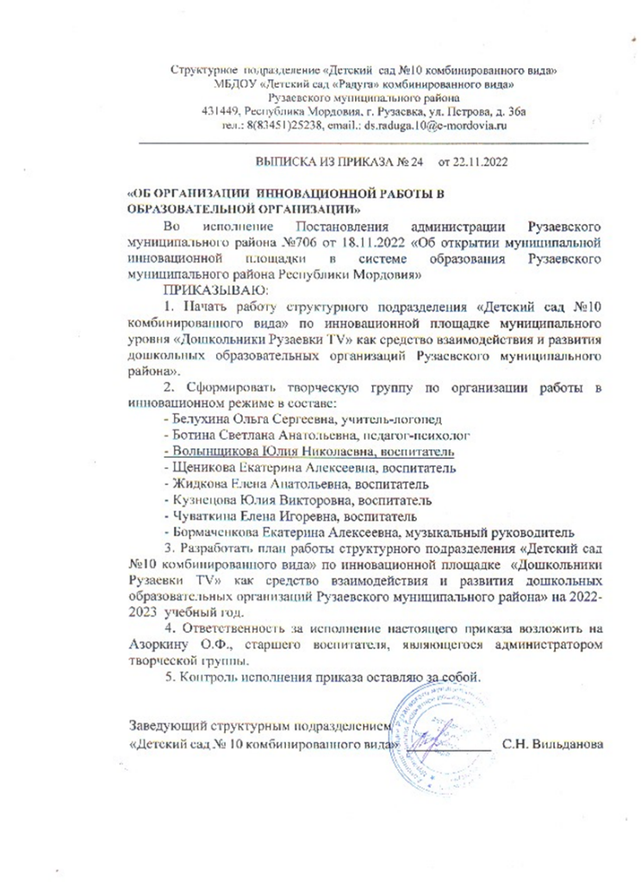
3. УЧАСТИЕ В ИННОВАЦИОННОЙ (ЭКСПЕРИМЕНТАЛЬНОЙ) ДЕЯТЕЛЬНОСТИ

Slide 5
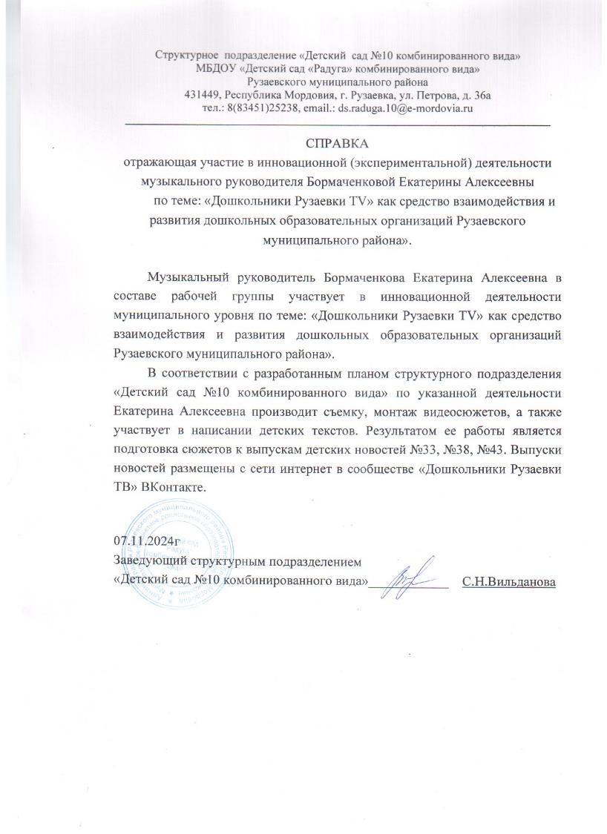

Slide 6

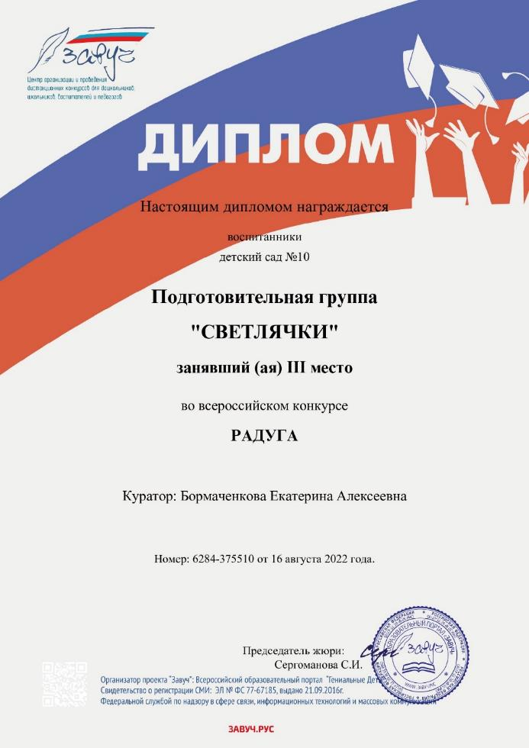
4.РЕЗУЛЬТАТЫ УЧАСТИЯ ВОСПИТАННИКОВ В :
конкурсах; выставках; турнирах; соревнованиях; акциях; фестивалях.

Slide 7
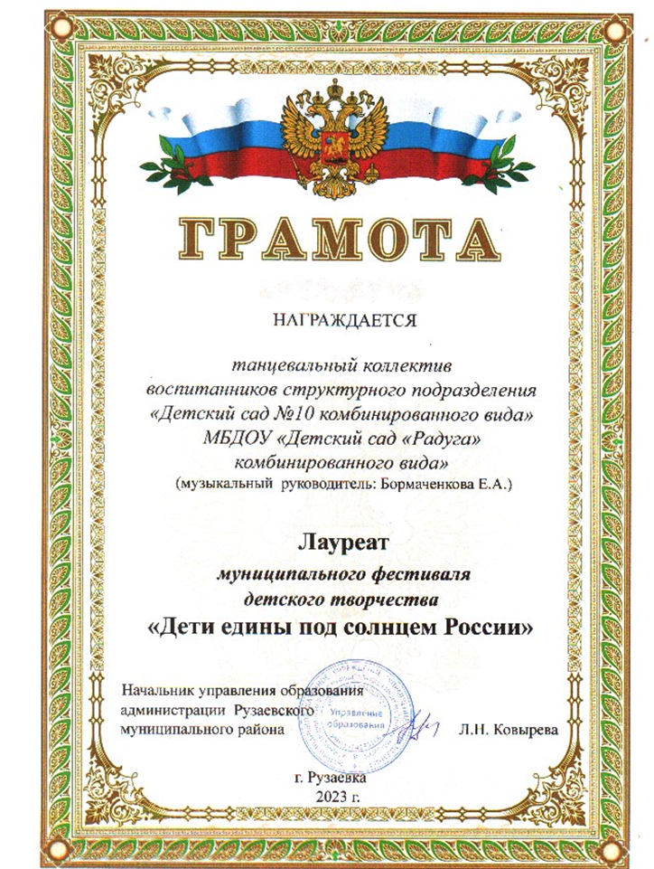

Slide 8
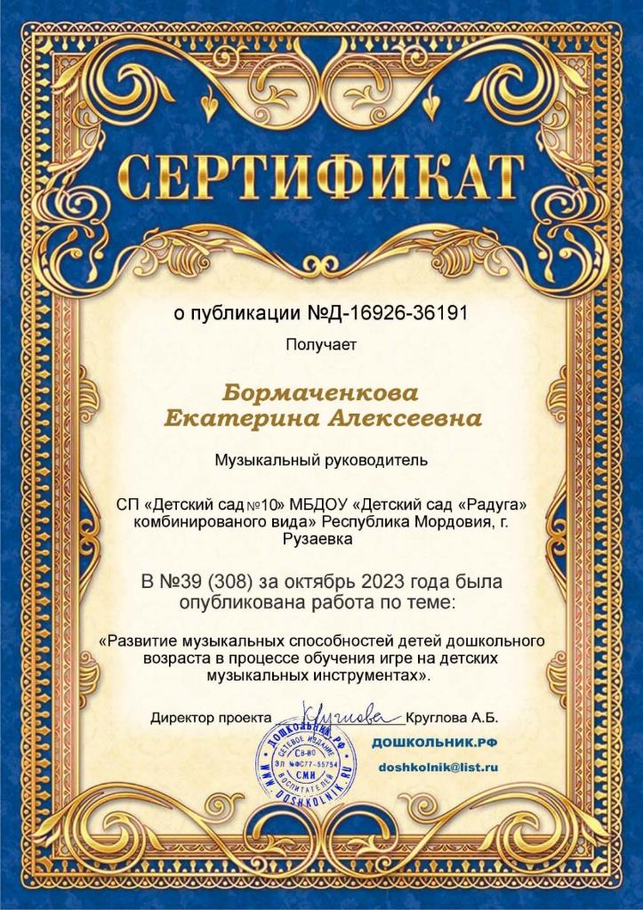
5. НАЛИЧИЕ ПУБЛИКАЦИЙ

Slide 9

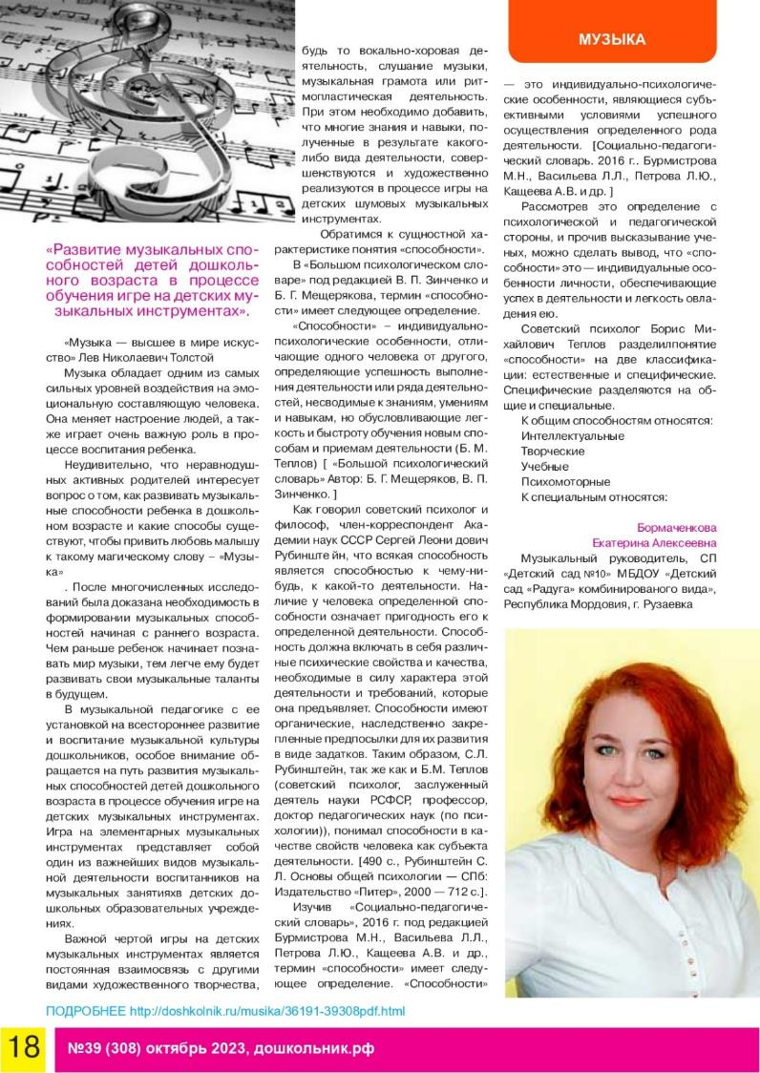

Slide 10
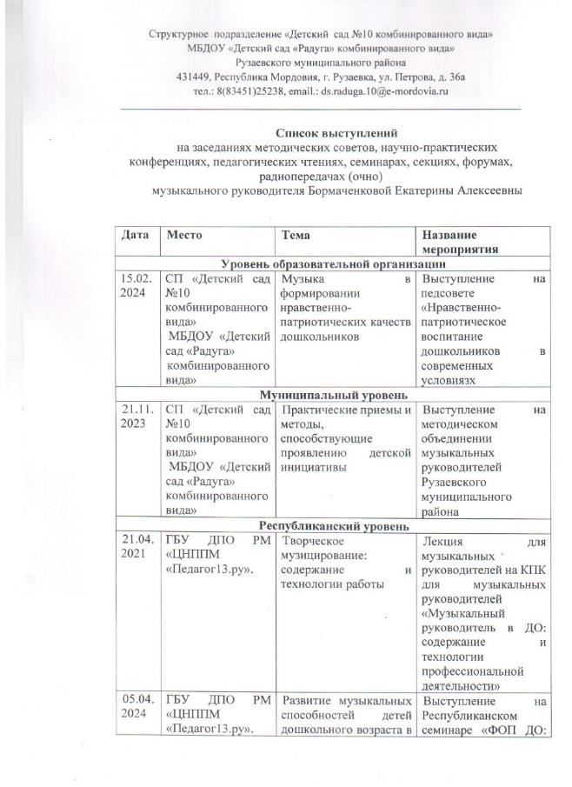
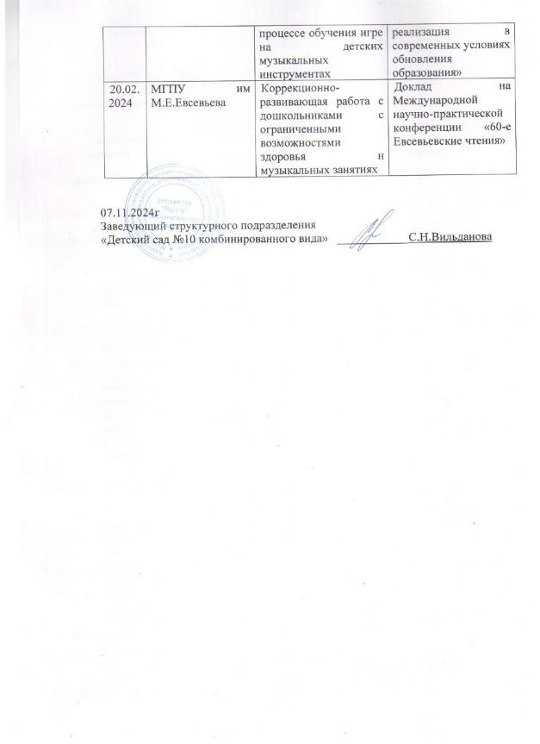
6.ВЫСТУПЛЕНИЯ ПЕДАГОГА НА ЗАСЕДАНИЯХ МЕТОДИЧЕСКИХ СОВЕТОВ, НАУЧНО-ПРАКТИЧЕСКИХ КОНФЕРЕНЦИЯХ, ПЕДАГОГИЧЕСКИХ ЧТЕНИЯХ , СЕМИНАРАХ, СЕКЦИЯХ, ФОРУМАХ, РАДИОПЕРЕДАЧАХ (ОЧНО)

Slide 11
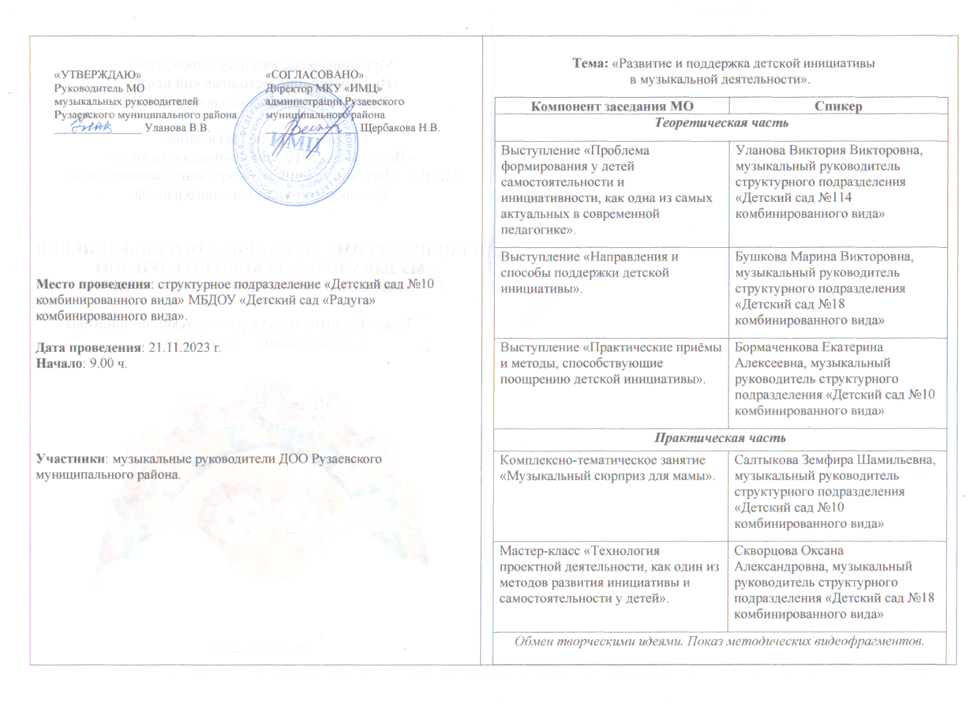

Slide 12
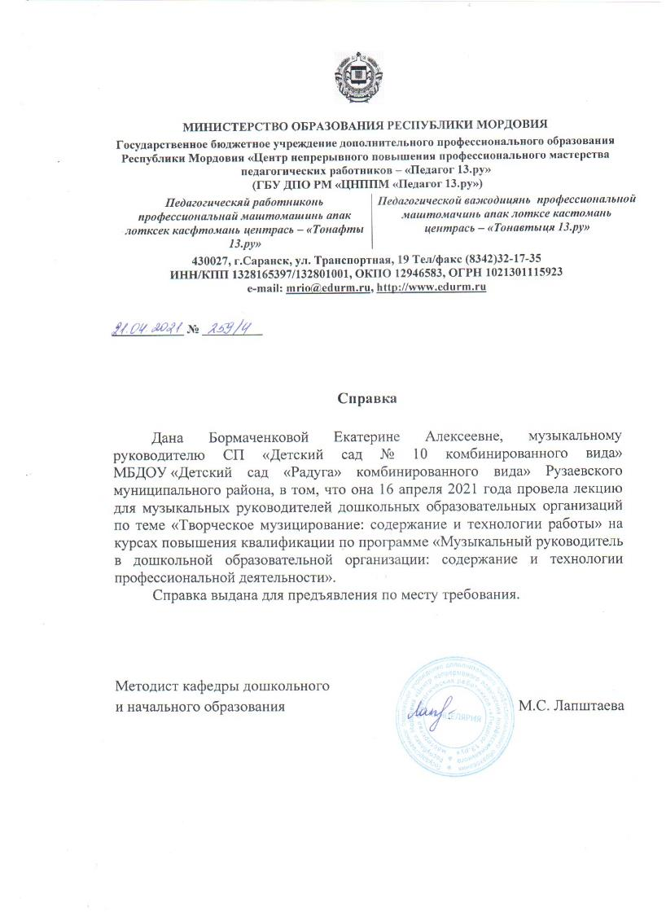
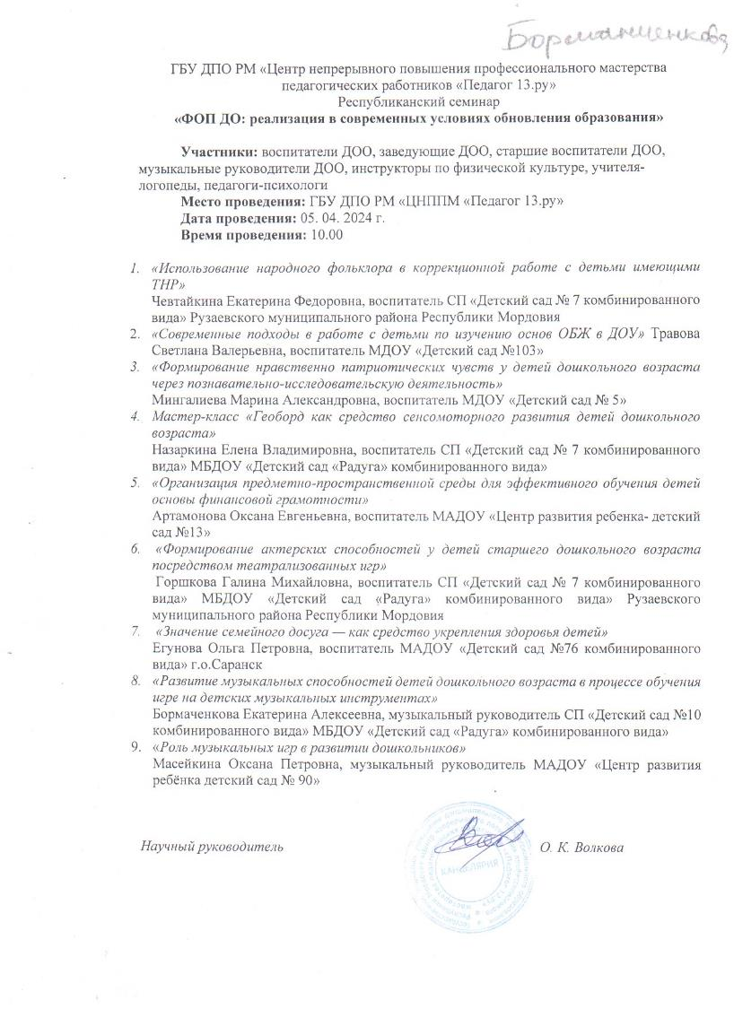

Slide 13
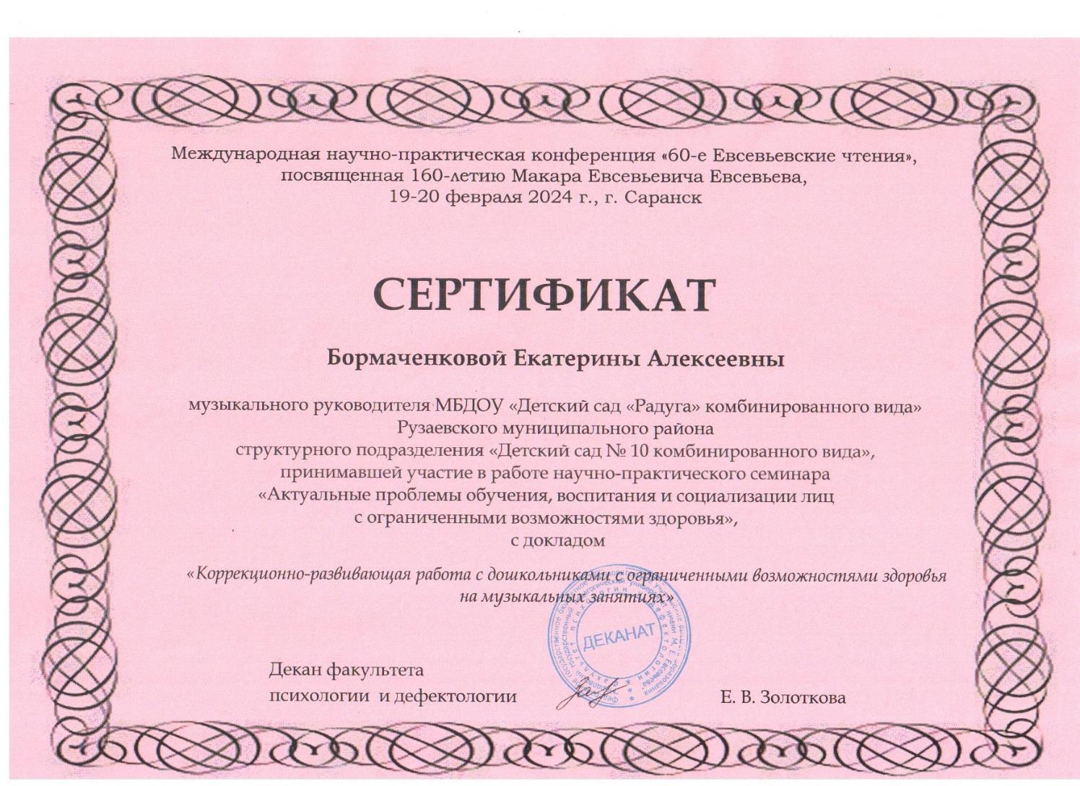

Slide 14
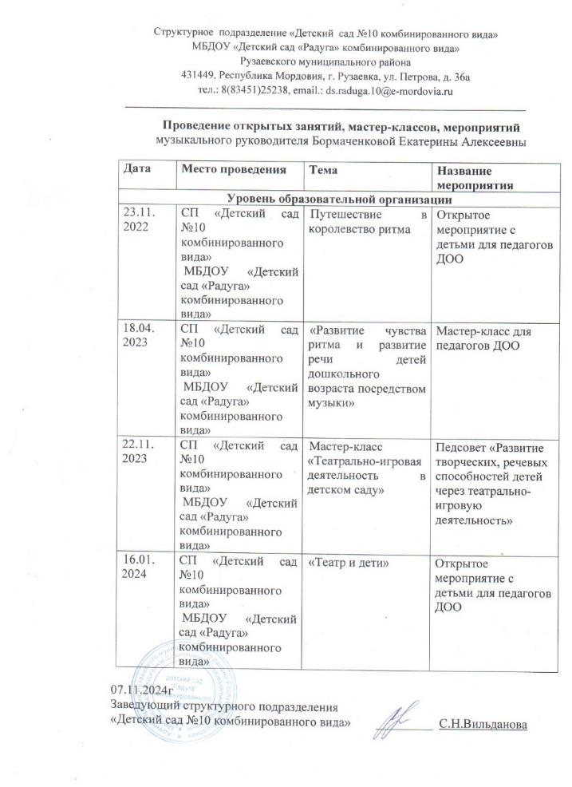
7. ПРОВЕДЕНИЕ ОТКРЫТЫХ ЗАНЯТИЙ,
МАСТЕР-КЛАССОВ, МЕРОПРИЯТИЙ

Slide 15
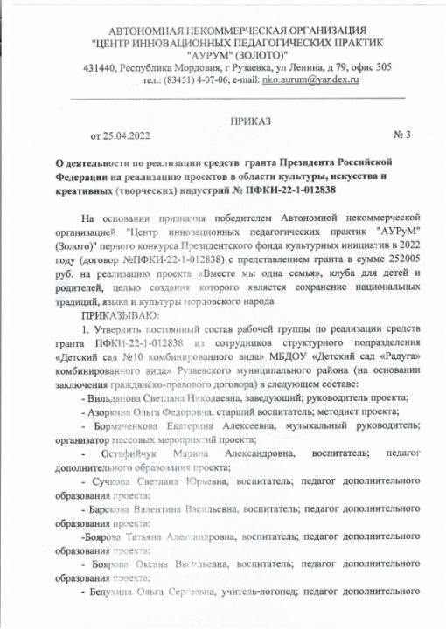
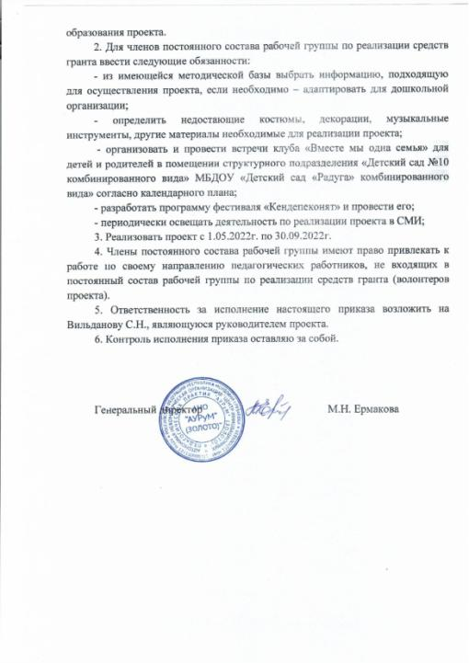
9. ОБЩЕСТВЕННО-ПЕДАГОГИЧЕСКАЯ АКТИВНОСТЬ ПЕДАГОГА: УЧАСТИЕ В КОМИССИЯХ, ПЕДАГОГИЧЕСКИХ СООБЩЕСТВАХ, В ЖЮРИ КОНКУРСОВ

Slide 16
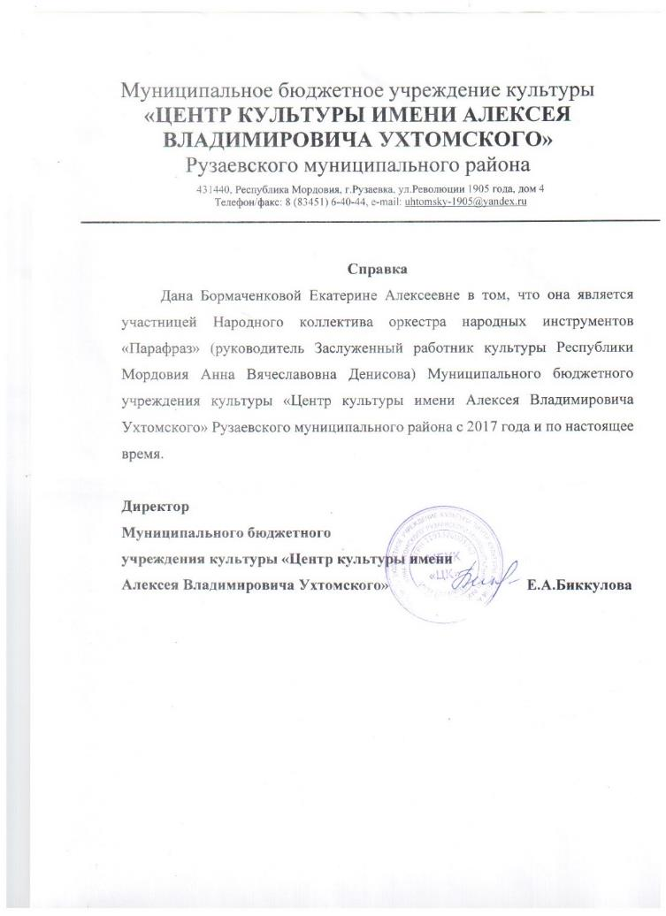


Slide 17
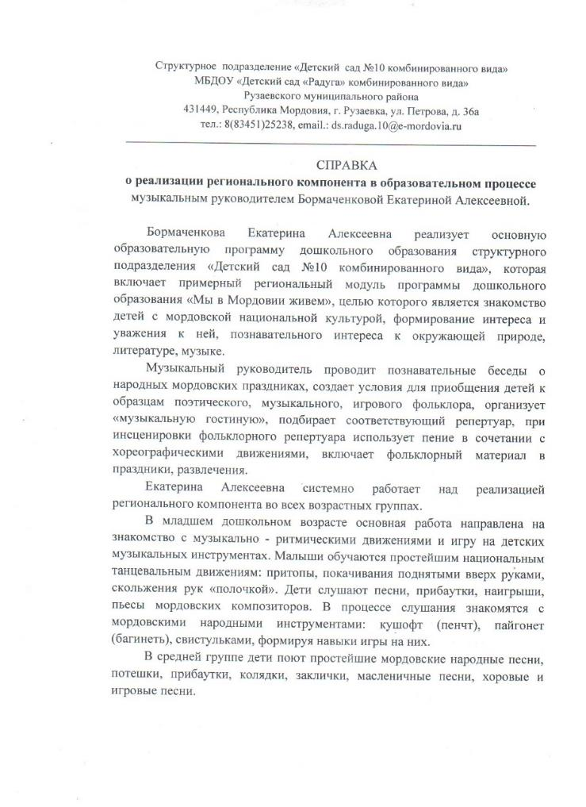
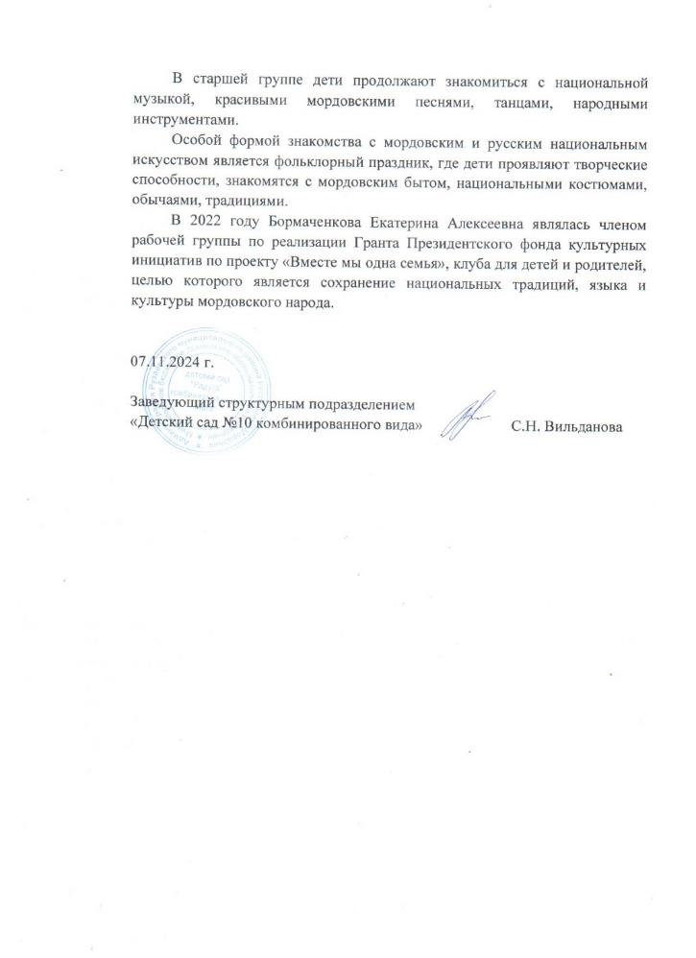
10. РЕАЛИЗАЦИЯ РЕГИОНАЛЬНОГО КОМПОНЕНТА В ОБРАЗОВАТЕЛЬНОМ ПРОЦЕССЕ

Slide 18
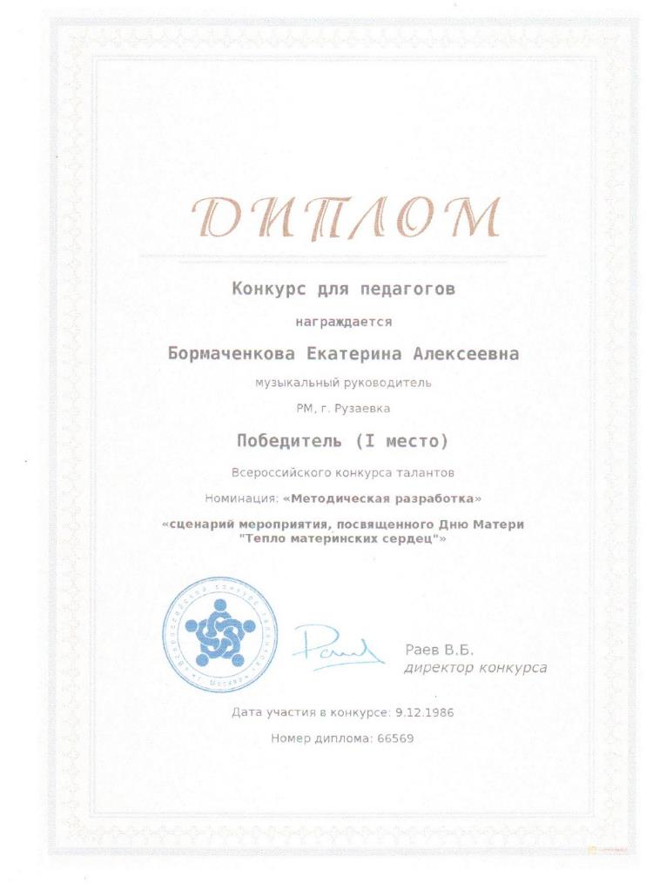

11. УЧАСТИЕ ПЕДАГОГА В ПРОФЕССИОНАЛЬНЫХ КОНКУРСАХ

Slide 19
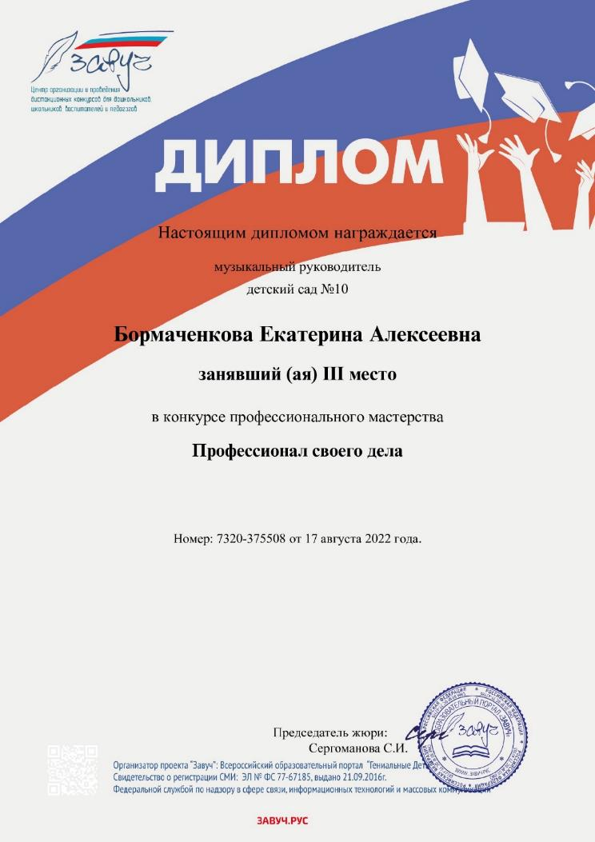
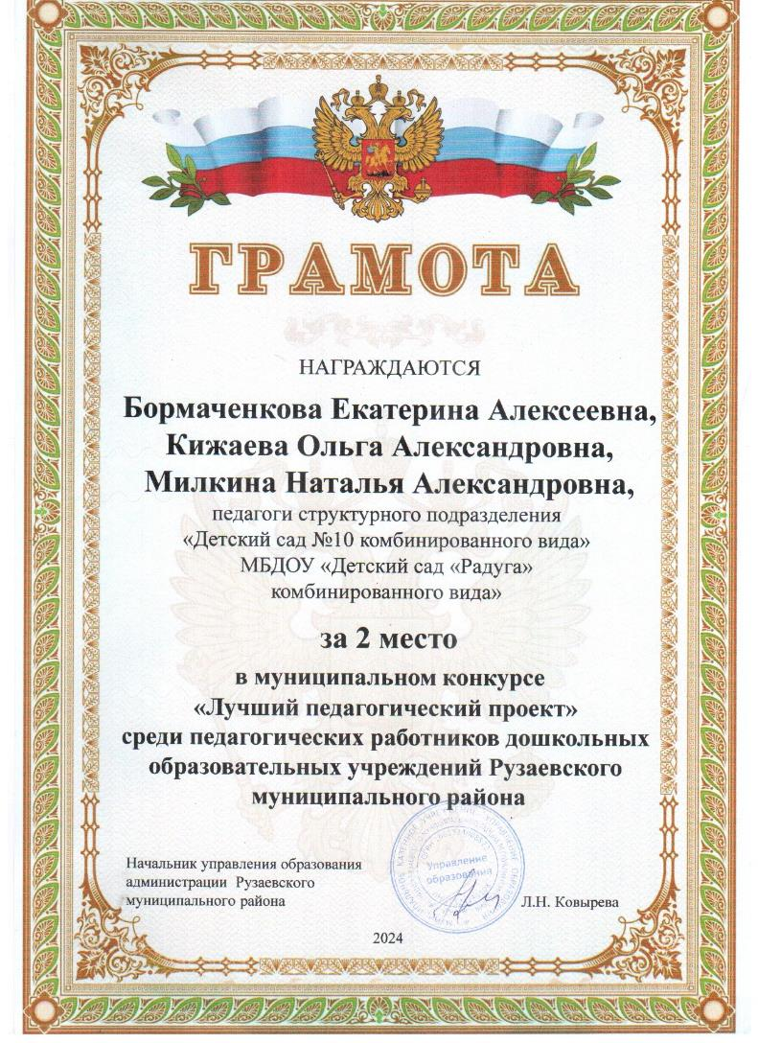

Slide 20
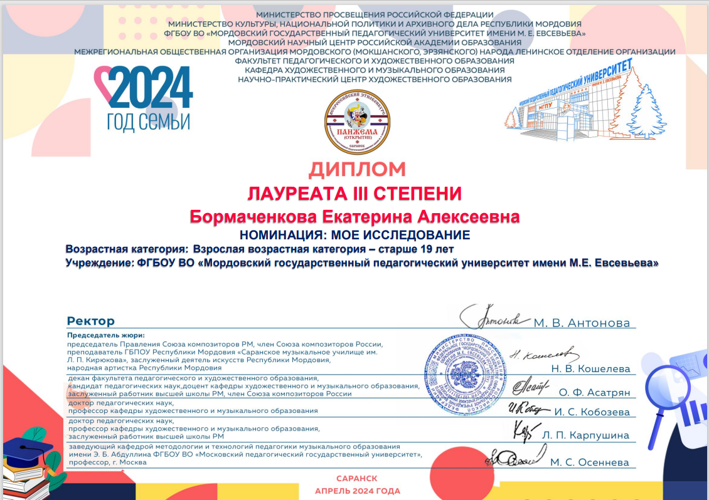

Slide 21
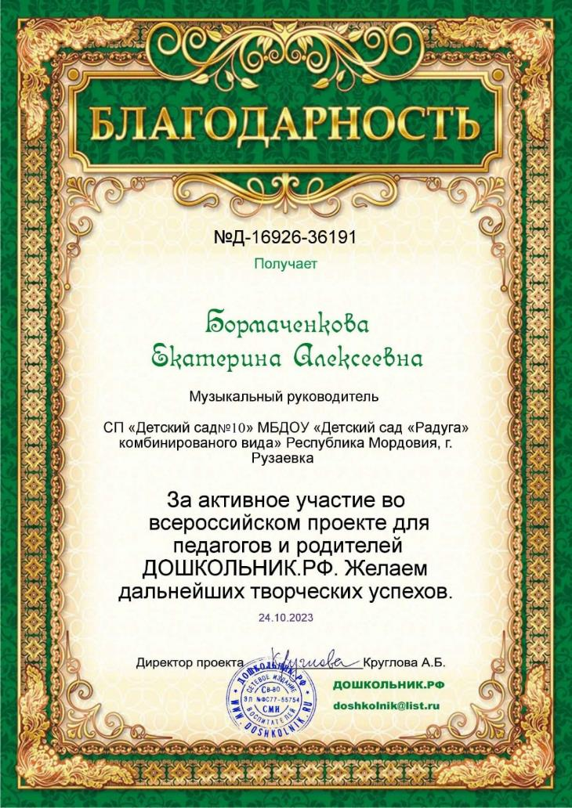
13. НАГРАДЫ И ПООЩРЕНИЯ

